Slide 1
МУНИЦИПАЛЬНОЕ АВТОНОМНОЕ УЧРЕЖДЕНИЕ ИНФОРМАЦИОННО-МЕТОДИЧЕСКИЙ ЦЕНТР ГОРОДА ТОМСКА
МЕТОДИЧЕСКИЕ РЕКОМЕНДАЦИИ
по организации работы по
ПРОФИЛАКТИКЕ И ПРЕДУПРЕЖДЕНИЮ ОБЩЕСТВЕННО ОПАСНОГО ПОВЕДЕНИЯ участников образовательных отношений
Пимахова Александра Владимировна, методист по профилактике МАУ ИМЦ
январь 2023

Slide 2
Общественно опасное поведение детей и молодежи
преступления
административные нарушения
делинквентность (противоправное поведение)
девиантность (поведение, отклоняющееся от социальных норм)

Slide 3
Нормативно-правовое регулирование сферы профилактики правонарушений обучающихся
Федеральный закон от 23 июня 2016 г. № 182-ФЗ «Об основах системы профилактики правонарушений в Российской Федерации»
Федеральный закон от 24 июня 1999 г. № 120 «Об основах системы профилактики безнадзорности и правонарушений несовершеннолетних»
статья 41 Федерального закона от 29 декабря 2012 года № 273-ФЗ «Об образовании в Российской Федерации»
Концепция развития системы профилактики безнадзорности и правонарушений несовершеннолетних на период до 2025 года (распоряжение Правительства Российской Федерации от 22 марта 2017 г. № 520-р в ред. распоряжения Правительства РФ от 18.03.2021 № 656-р)
Мероприятия, проводимые в рамках Десятилетия детства, на период до 2027 года, утвержденные распоряжением Правительства Российской Федерации от 23 января 2021 г. № 122-р
Федеральный закон от 29.12.2010 № 436-ФЗ «О защите детей от информации, причиняющей вред их здоровью и развитию»

Slide 4
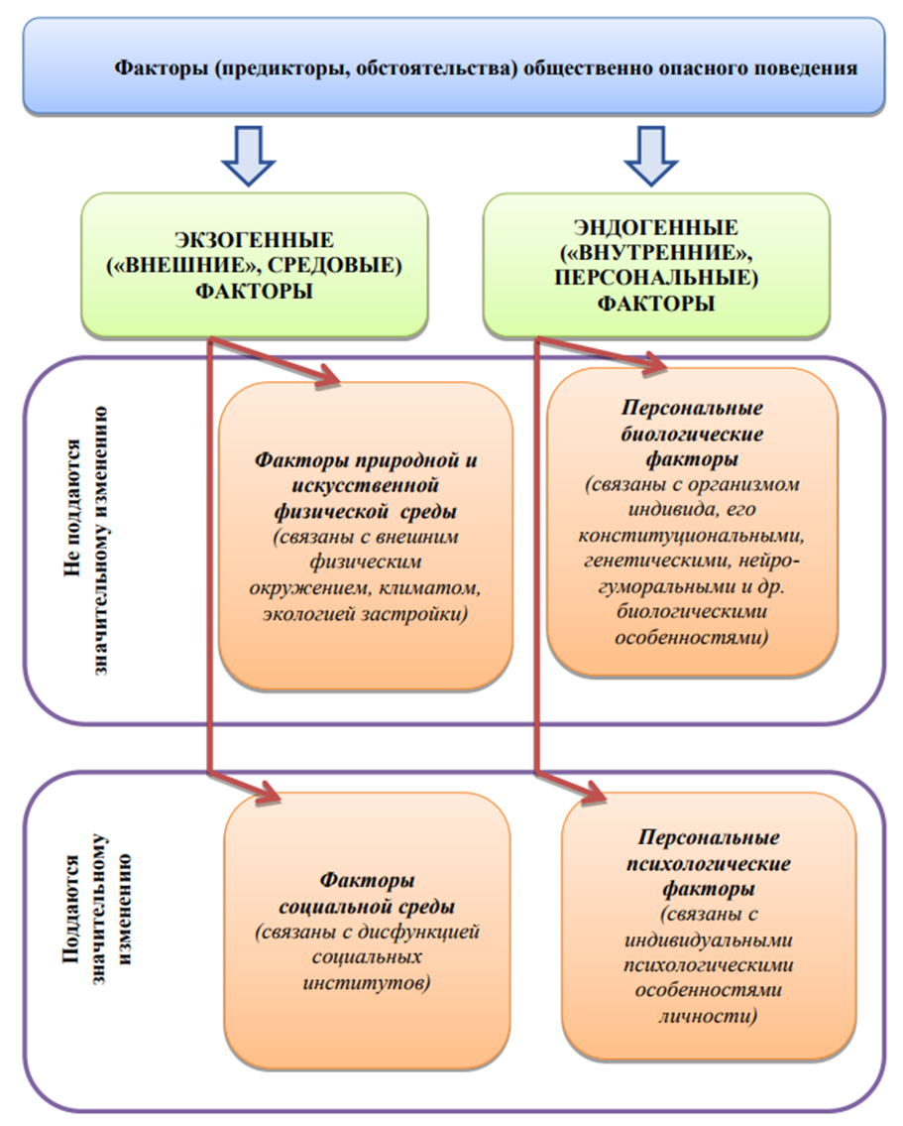
Причины деструктивного поведения

Slide 5
направления профилактической деятельности
оказание социально-психологической и педагогической помощи несовершеннолетним, имеющим отклонения в развитии или поведении либо проблемы в обучении
выявление несовершеннолетних, находящихся в социально опасном положении, а также не посещающих или систематически пропускающих по неуважительным причинам занятия в образовательных учреждениях, принятие мер по их воспитанию и получению ими образования
выявление семей, находящихся в социально опасном положении и оказание им помощи в обучении и воспитании детей
обеспечение организации в образовательных учреждениях общедоступной системы дополнительного образования
реализация дидактических и воспитательных программ и методик, направленных на формирование законопослушного поведения несовершеннолетних

Slide 6
создание в образовательной организации поддерживающе-компенсаторной среды
возможности удовлетворения основных потребностей у субъектов образовательного процесса
возможности для раскрытия интересов и способностей обучающихся, поддержки их конструктивной самореализации
личностно-доверительного общения и осознанного отказа от любых форм психологического насилия
ориентированности всех субъектов образовательного процесса на взаимопомощь и взаимоподдержку

Slide 7
минимизации возможного негативного влияния факторов социальной среды
выявление семейного неблагополучия
консультирование родителей в случае затрудненных воспитательных усилий или конфликтных родительско-детских взаимоотношений
психолого-педагогическое сопровождение внутрисемейной профилактики общественно опасного поведения детей и молодежи
налаживание комплексного и регулярного взаимодействия с различными субъектами профилактики противоправного поведения детей и молодежи
выявление и поддержку детей, молодежи, находящихся в трудных жизненных ситуациях
подготовку детей и молодежи к безопасному использованию медийно-информационного пространства
реализацию технологий «альтернативного перевеса» (поддержка конструктивной социально-культурной и волонтерской активности детей и молодежи
использование методик конструирования социальной успешности детей и молодежи, создание «полей выброса энергии»

Slide 8
формирование качеств личности, повышающих устойчивость к влиянию неблагоприятных факторов социализации
нравственное воспитание
гражданско-правовое воспитание
развитие ассертивности
развитие критического мышления
развитие социальной компетентности

Slide 9
коррекция дезадаптивных личностных характеристик, провоцирующих общественно опасное поведение
нарушения нормативно-правового сознания
девиантные ценности и установки
неблагополучие коммуникативной сферы
эмоциональные нарушения
когнитивные искажения

Slide 10
Уровни организации взаимодействия образовательной организации в профилактической работе

Slide 11
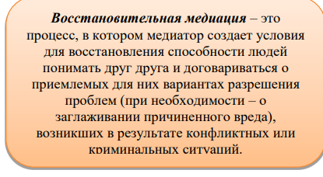
Восстановительные и медиативные технологии урегулирования конфликтов и
профилактики правонарушений реализуют в образовательных организациях службы
школьной медиации (СШМ) и школьные службы примирения (ШСП).

Slide 12
общие направления реализации программ формирования законопослушного поведения
информирование обучающихся о нормах права и правомерного поведения
формирование уважительного отношения к законодательству, правовой системе, институтам обеспечения правопорядка
создание условий для принятия обучающимся ответственности за соблюдение правопорядка
формирование привычек, алгоритмов поведения, соответствующего моральным и правовым нормам
изучение и понимание базовых основ правоприменительной практики в государстве и обществе
формирование установок на участие в профилактике правонарушений, выявление нарушителей

Slide 13
Технологии раннего выявления обучающихся группы риска общественно опасного поведения
Сбор фактической информации
Педагогическое наблюдение
Психологические исследования
Выявление обучающихся группы риска через социальный паспорт школы (класса)
Систематическое педагогическое наблюдение, ведение карты (листа) наблюдений
Экспертиза психологической безопасности образовательной среды
Анализ результатов СПТ
Выявление обучающихся не посещающих или систематически пропускающих школу по неуважительным причинам
Мониторинг аккаунтов обучающихся в социальных сетях
Скрининговые исследования
психоэмоционального состояния, личностных особенностей обучающихся
Углубленная диагностика отдельных категорий обучающихся, требующих особого педагогического внимания

Slide 14
Основные этапы, методы и технологии ИПР с обучающимися с общественно опасным поведением, состоящими на профилактическом учёте

Slide 15
Пимахова
Александра Владимировна
методист по профилактической работе МАУ ИМЦ г. Томска
8-906-848-32-41 aleksandra.pimakhova@gmail.ru
Наша группа в Телеграм
Наша группа Вконтакте

